Slide 1



聖
圣
许慎《说文解字》：“聖，从耳者，谓其耳顺。”
《风俗通》：“聖者，声也。言闻声知情。”
圣人可以用耳朵听到不同的声音，并且用自己的口与笔将这些声音中包含的情感表现出来。
Notes:
微信公众号：初中语文匠

Slide 2

公元759年，肃宗昏庸，指挥不利，史思明再度反叛，
60万官军，邺城大败
唐军全线崩溃，退守河阳
……
石壕村成为重点征兵之地
Notes:
微信公众号：初中语文匠

Slide 3
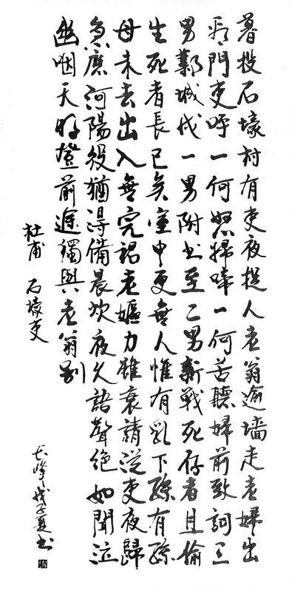

所见
石壕吏
杜甫
Notes:
微信公众号：初中语文匠

Slide 4

读准字音，读清节奏
háo
yú
暮投石壕村，有吏夜捉人。老翁逾墙走，老妇出门看。
吏呼一何怒，妇啼一何苦！听妇前致词：三男邺城戍。
一男附书至，二男新战死。存者且偷生，死者长已矣！
室中更无人， 惟有乳下孙。有孙母未去，出入无完裙。
老妪力虽衰，请从吏夜归，急应河阳役，犹得备晨炊。
夜久语声绝，如闻泣幽咽。天明登前途，独与老翁别。
yè
shù
yù
yìng
yè
Notes:
微信公众号：初中语文匠

Slide 5


提示：用文中语
初读 见事
叙事诗
时间
地点
人物
起因
经过
结果
暮
夜
天明
石壕村
官吏
妇人
老翁
“我”
有吏夜捉人
吏呼一何怒
妇啼一何苦
独与老翁别
Notes:
微信公众号：初中语文匠

Slide 6
细读 见情
有人说，
《石壕吏》只是“客观”地叙述，并无情感、态度的直接表露。
圈画能够体现作者情感、态度的句子（或词语）
先读一读
说说你读到了作者怎样的情感和态度？
Notes:
微信公众号：初中语文匠

Slide 7
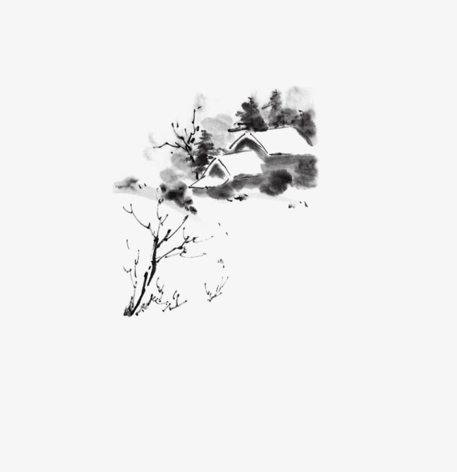
补充石壕吏的问题
家有男丁否？
石壕吏：_______________________
老妪：三男邺城戍。一男附书至，二男新战死。存者且偷生，死者长已矣！
老妪：室中更无人，惟有乳下孙。有孙母未去，出入无完裙。
老妪：老妪力虽衰，请从吏夜归，急应河阳役，犹得备晨炊。
尚有他人否？
石壕吏：_______________________
必须出一人！
石壕吏：_______________________
Notes:
微信公众号：初中语文匠

Slide 8
细读-见时
举一家而万室可知，举一村而他村可知，举一陕县而他县可知，举河阳一役而他役可知，勿只做一时一家叙事读过。
【清】汪灏
Notes:
微信公众号：初中语文匠

Slide 9
有吏夜捉人。
吏呼一何怒，妇啼一何苦！
存者且偷生，死者长已矣！
夜久语声绝，如闻泣幽咽。
天明登前途，独与老翁别。
……
Notes:
微信公众号：初中语文匠

Slide 10
联读 见圣
三吏三别
你看到了怎样的诗人？
“府帖昨夜下，次选中男行。……况乃王师顺，抚养甚分明。”——《新安吏》
“士卒何草草，筑城潼关道。……请嘱防关将，慎勿学哥舒！”——《潼关吏》
“暮婚晨告别， 无乃太匆忙！……勿为新婚念， 努力事戎行！”——《新婚别》
“县吏知我至， 召令习鼓鞞。……人生无家别， 何以为蒸黎！”——《无家别》
“四郊未宁静，垂老不得安。……何乡为乐土？安敢尚盘桓？”——《垂老别》
pí
Notes:
微信公众号：初中语文匠

Slide 11
联读：见圣
为何唯独《石壕吏》没有议论抒情？
况乃王师顺，抚养甚分明。《新安吏》
请嘱防关将，慎勿学哥舒！《潼关吏》
勿为新婚念， 努力事戎行！《新婚别》
何乡为乐土？安敢尚盘桓？《垂老别》
夜久语声绝， 如闻泣幽咽。
天明登前途，独与老翁别。 《石壕吏》
Notes:
微信公众号：初中语文匠

Slide 12
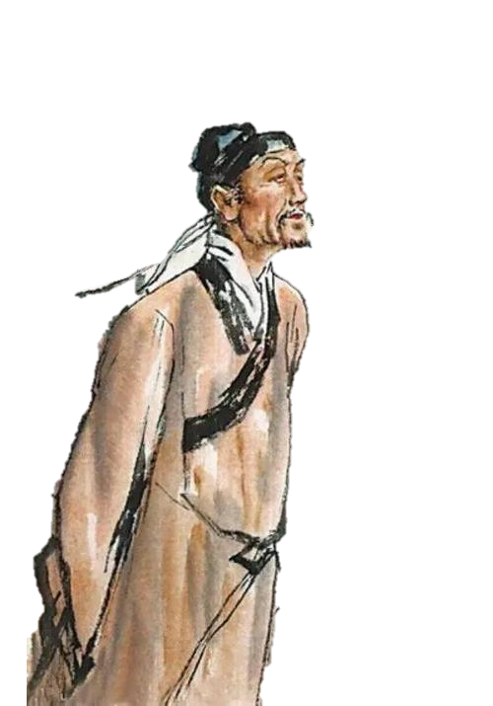
微信公众号：初中语文匠
联读-见圣
微信公众号：初中语文匠
微信公众号：初中语文匠
微信公众号：初中语文匠
微信公众号：初中语文匠
微信公众号：初中语文匠
微信公众号：初中语文匠
微信公众号：初中语文匠
微信公众号：初中语文匠
微信公众号：初中语文匠
微信公众号：初中语文匠
从官宦世家的公子到为在长安谋职而奔波劳碌的小吏;
从周游四方的游士到内心矛盾的无奈诗人;
从只为个人忙碌的士人到忧国忧民的沉郁诗人；
杜甫一步步进入“诗圣”，一步步迈向人民，一步步走出内心困顿，转而进入民生之境。
——冯至《杜甫传》
微信公众号：初中语文匠
微信公众号：初中语文匠
微信公众号：初中语文匠
微信公众号：初中语文匠
微信公众号：初中语文匠
微信公众号：初中语文匠
微信公众号：初中语文匠
微信公众号：初中语文匠
微信公众号：初中语文匠
微信公众号：初中语文匠
微信公众号：初中语文匠
微信公众号：初中语文匠
微信公众号：初中语文匠
微信公众号：初中语文匠
微信公众号：初中语文匠
微信公众号：初中语文匠
微信公众号：初中语文匠
微信公众号：初中语文匠
微信公众号：初中语文匠
微信公众号：初中语文匠
微信公众号：初中语文匠
微信公众号：初中语文匠
微信公众号：初中语文匠
微信公众号：初中语文匠
微信公众号：初中语文匠
Notes:
微信公众号：初中语文匠

Slide 13
他，
杜甫，
中国文学史上最伟大的现实主义诗人！
Notes:
微信公众号：初中语文匠

Slide 14
拓展阅读
三吏：《新安吏》《石壕吏》《潼关吏》
三别：《无家别》《新婚别》《垂老别》
《茅屋为天下所破歌》
Notes:
微信公众号：初中语文匠

